Slide 1


RIMAS

Slide 2
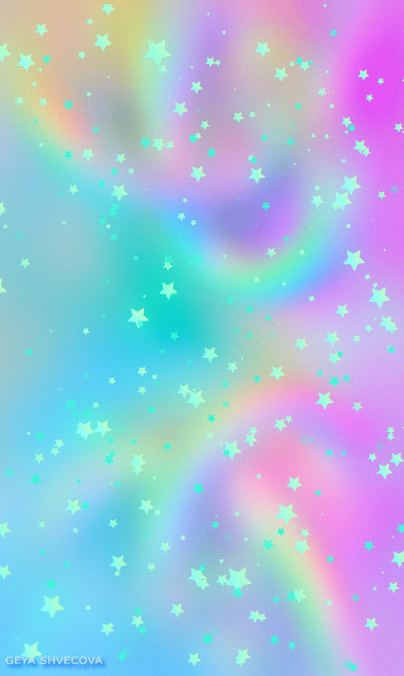


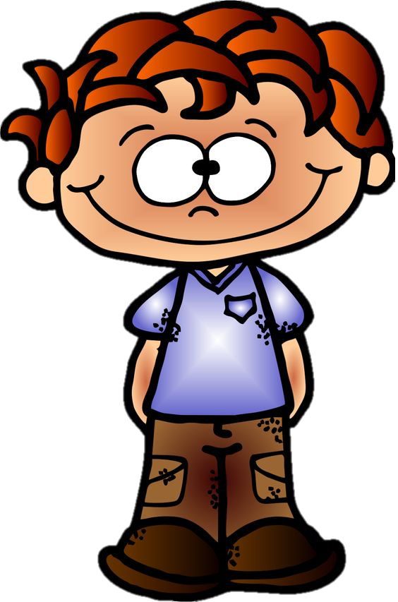
RIMAS
CANCIÓN
¿Qué son las rimas?
JUEGOS

Slide 3
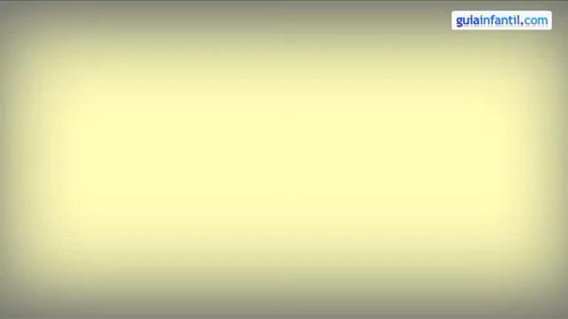


Slide 4
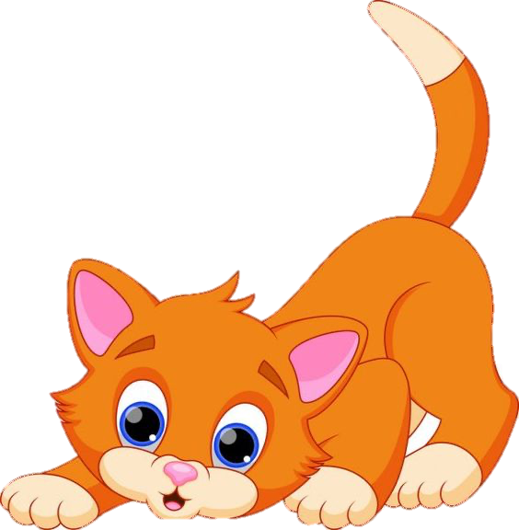
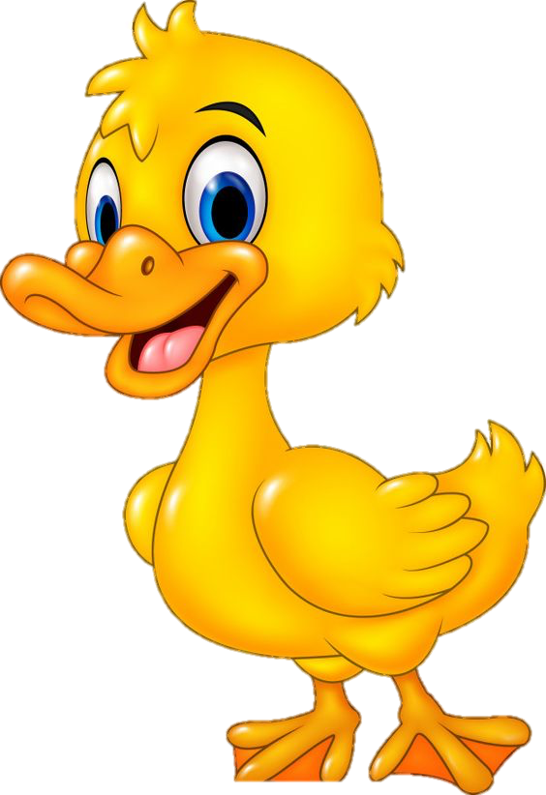
SON PALABRAS QUE TERMINAN CON EL MISMO SONIDO
GATO
PATO

Slide 5
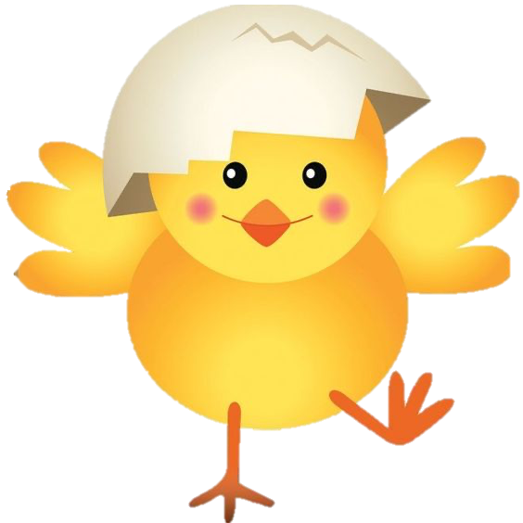
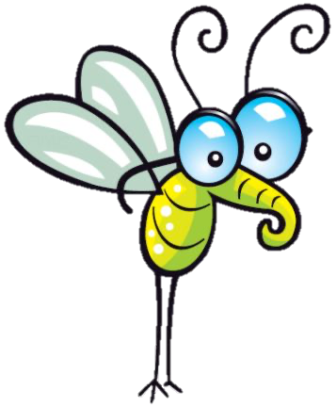
SON PALABRAS QUE TERMINAN CON EL MISMO SONIDO
POLLITO
MOSQUITO

Slide 6


SON PALABRAS QUE TERMINAN CON EL MISMO SONIDO
MONTAÑA
ARAÑA

Slide 7

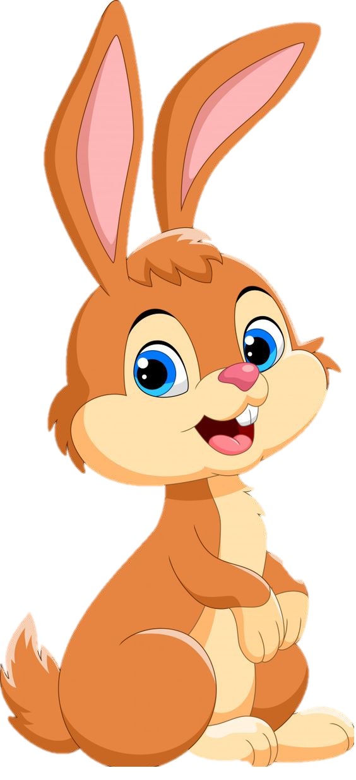
SON PALABRAS QUE TERMINAN CON EL MISMO SONIDO
CONEJO
ESPEJO

Slide 8
¿QUÉ RIMA
CON…

Slide 9


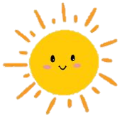
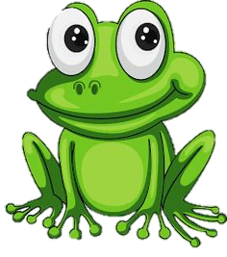
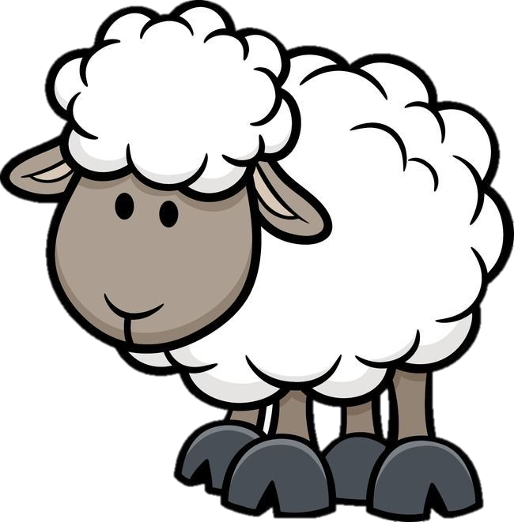

¿QUÉ RIMA CON…

Slide 10

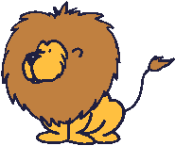

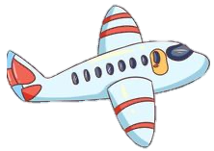
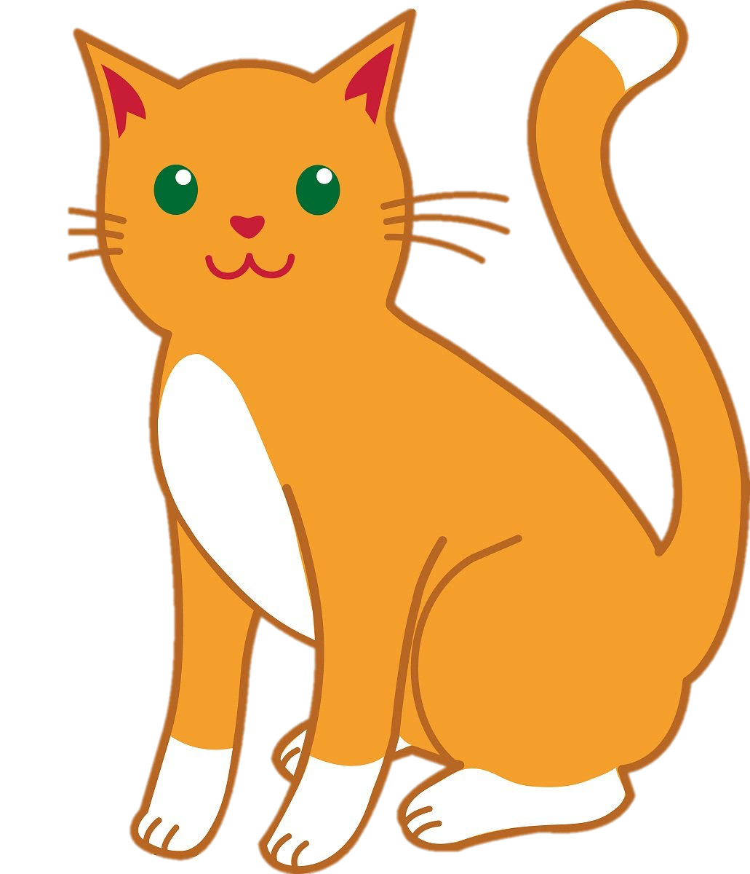
¿QUÉ RIMA CON…

Slide 11
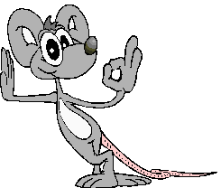
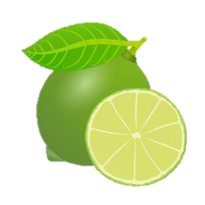
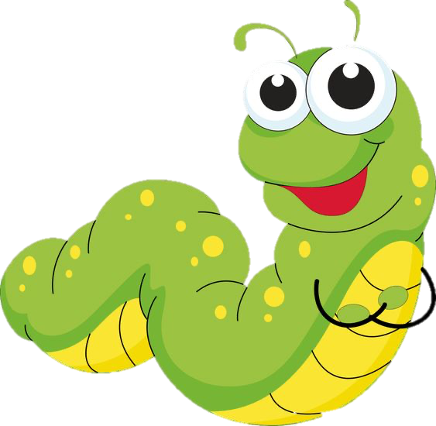
¿QUÉ RIMA CON…

Slide 12
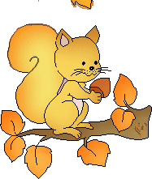
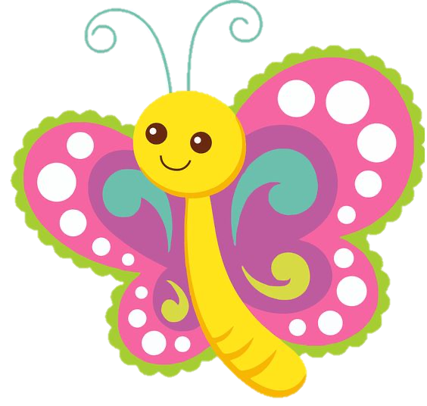
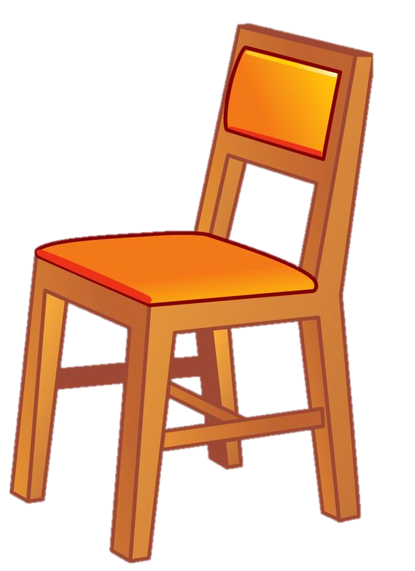

¿QUÉ RIMA CON…

Slide 13

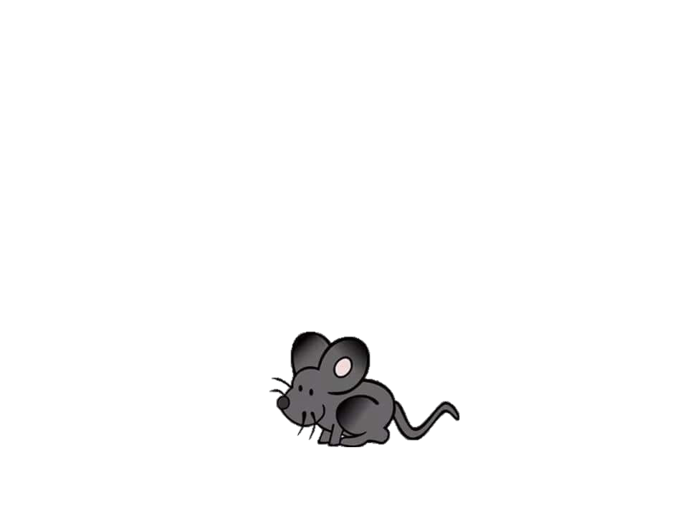
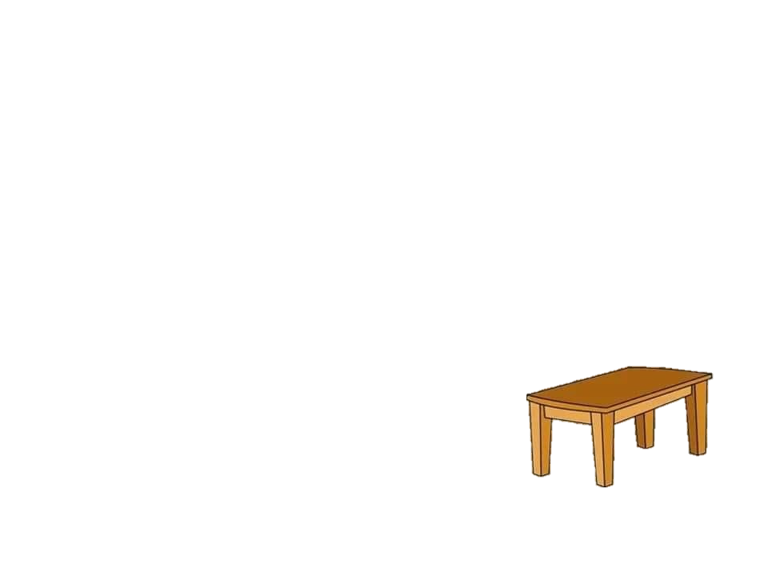
¿QUÉ RIMA CON…

Slide 14

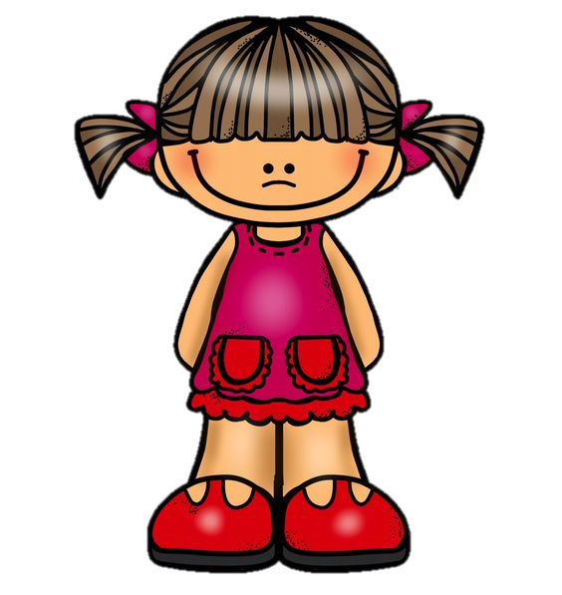
¿QUÉ RIMA CON…

Slide 15
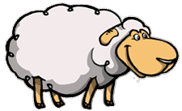
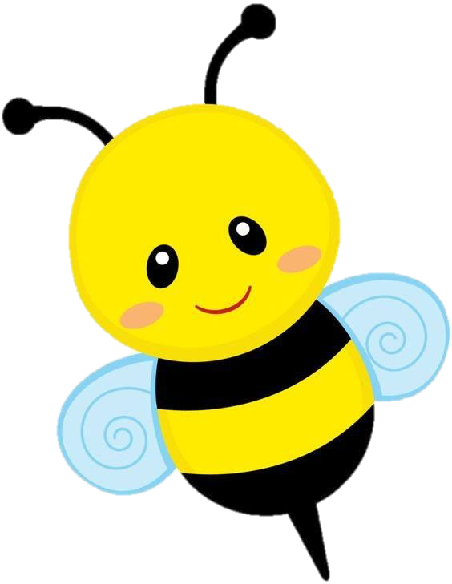

¿QUÉ RIMA CON…

Slide 16
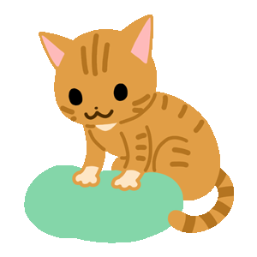
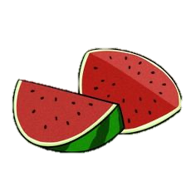
¿QUÉ RIMA CON…

Slide 17

SI rima
NO rima

Slide 18
¿RIMA?
SI

Slide 19
¿RIMA?
SI

Slide 20
¿RIMA?
NO

Slide 21
¿RIMA?
SI

